Slide 1
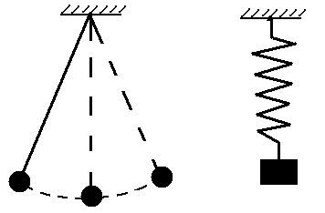

СВОБОДНЫЕ И ВЫНУЖДЕННЫЕ КОЛЕБАНИЯ. РЕЗОНАНС

Slide 2
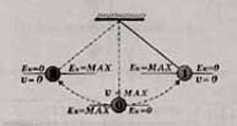
Цель :объяснить на примерах понятия, «внутренние и вынужденные силы» ;
Виды колебаний – свободные и вынужденные;
Условия возникновения явления резонанса

Slide 3

Виды колебаний
Свободные колебания –происходят только за счет первоначального запаса энергии.
Условия существования колебаний:
в колебательной системе должна действовать внутреняя сила, возвращающая тело в положение равновесия
отсутствие силы трения
ПРИВЕДИТЕ ПРИМЕРЫ СВОБОДНЫХ КОЛЕБАНИЙ

Slide 4
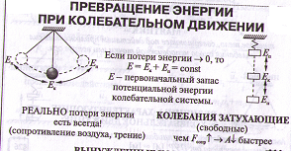

Slide 5
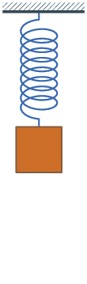
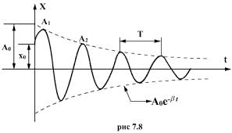
Виды колебаний
Затухающие колебания – амплитуда таких колебаний со временем уменьшается под влиянием силы трения.
Чем больше силы сопротивления, тем быстрее колебания прекращаются.
! Все свободные колебания – затухающие.

Slide 6
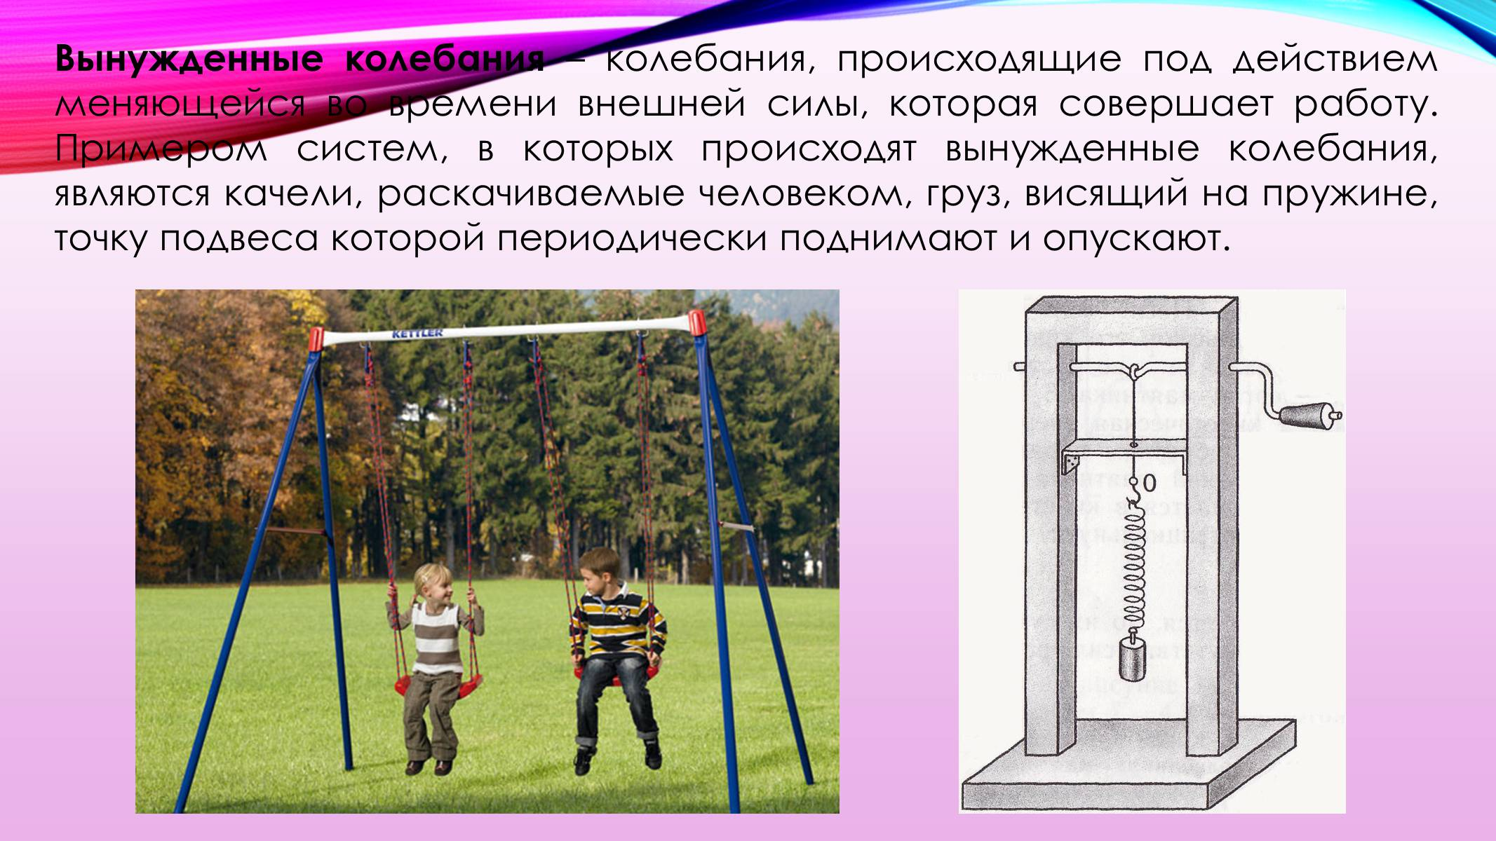

Slide 7
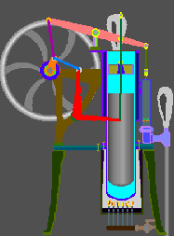
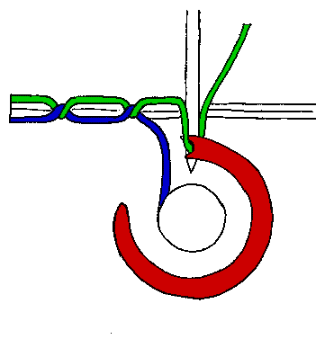

Виды колебаний
Вынужденные колебания – колебания происходящие за счет внешней силы периодически действующей на тело.
Приведите примеры
вынужденных колебаний

Slide 8
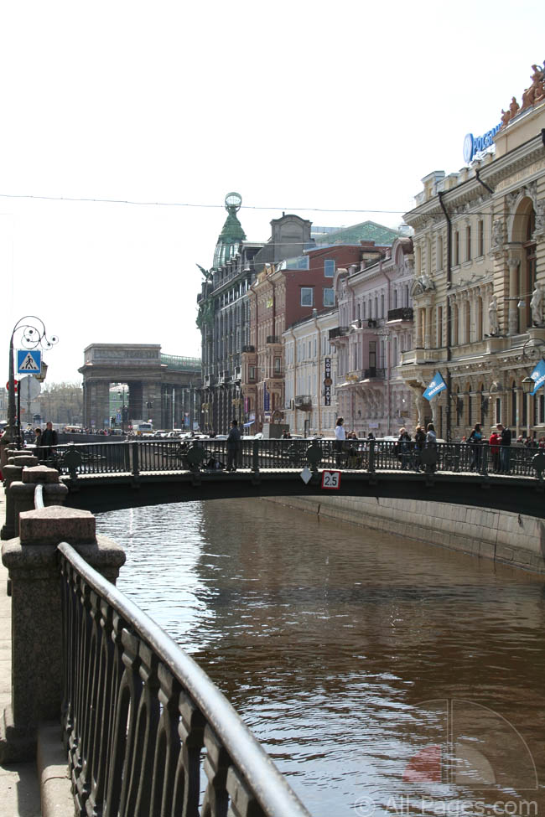
Явление резонанса может приводить к крупным разрушениям:
1906 год
Россия Санкт-Петербург
Мост через Фонтанку
обрушился от резонанса,
вызванного отрядом
солдат, марширующих
строем

Slide 9
Амплитуда колебаний зависит не только от величины вынуждающей силы, но и от её частоты. С увеличением частоты действующей силы амплитуда колебаний растет и достигает максимума, когда частота вынуждающей силы совпадает с частотой собственных колебаний.
При равенстве
и
происходит резонанс
А

Slide 10
Амплитуда вынужденных колебаний зависит еще и от силы трения. Чем меньше сила трения, тем больше амплитуда установившихся колебаний.
f_{тр1} f_{тр1} < f_{тр2} < f_{тр3}
f_{тр2}
f_{тр3}
А

Slide 11
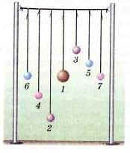

Slide 12
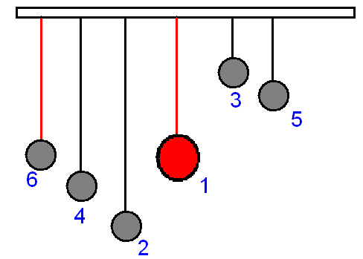

Slide 13
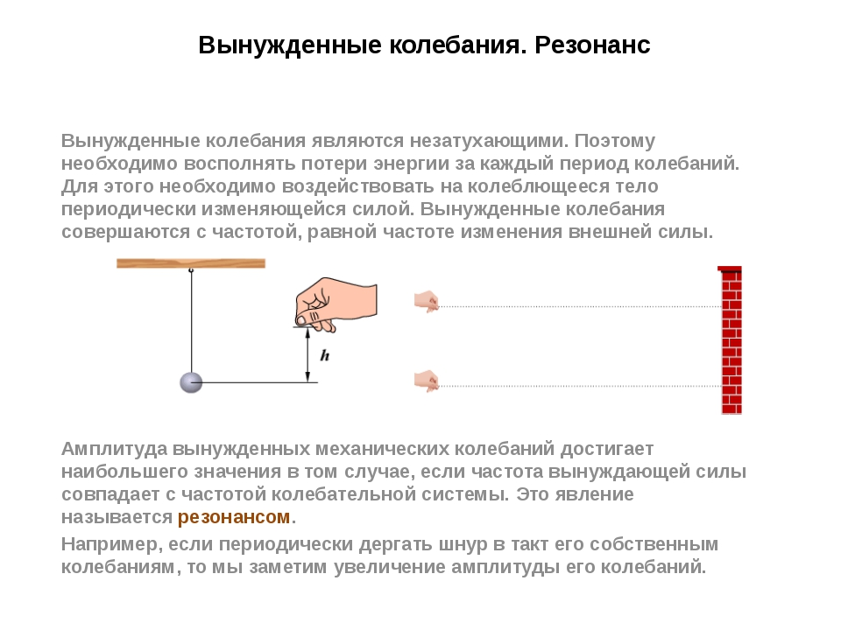

Slide 14
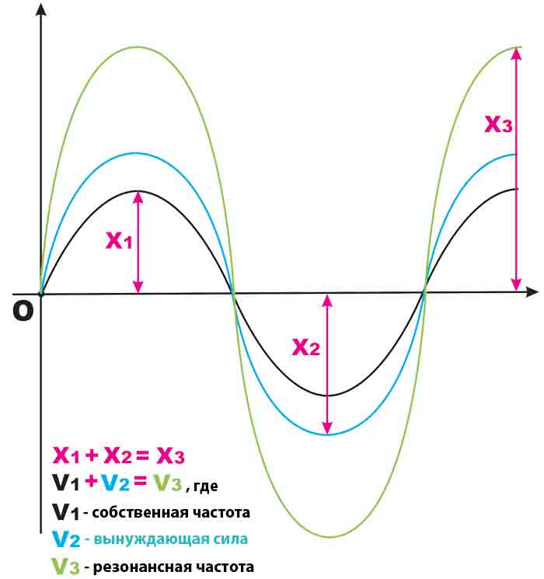
РЕЗОНАНС резкое возрастание амплитуды колебаний, в результате совпадения собственной частоты с частотой вынуждающей силы
Существует при вынужденных колебаниях

Slide 15

Учет и использование резонанса в быту и промышленности
Раскачивание тяжелого языка большого колокола при действии небольшой силы с частотой, равной собственной частоте языка.
Сильное раскачивание железнодорожного вагона при случайном совпадении его собственной частоты колебаний на рессорах с частотой ударов колес на стыках рельсов
Сильное раскачивание пароходов на волнах.

Slide 16
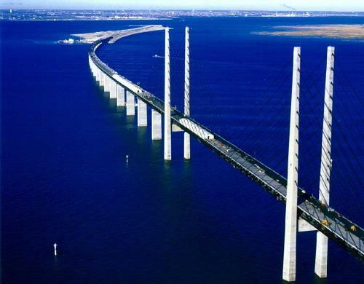


Явление резонанса может быть причиной разрушения машин, зданий, мостов и других сооружений, если собственные частоты их колебаний совпадут с частотой периодической силы. Поэтому, например, двигатели в автомобилях устанавливаются на специальных амортизаторах, а воинским подразделениям при движении по мосту запрещается идти в «ногу».

Slide 17


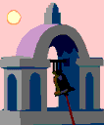
Случается, что частота ударов колес на стыках рельсов совпадает с частотой колебаний вагонов на рессорах, и вагон тогда очень сильно раскачивается. Корабль также имеет свой период качаний на воде.
Для того, чтобы с помощью наименьшей периодической силы получить определенный размах вынужденных колебаний, нужно действовать в резонанс. Тяжелый язык большого колокола может раскачать даже ребенок, если он будет натягивать веревку с периодом собственных колебаний языка.

Slide 18

Известно, что первые реактивные самолеты, набирая скорость, близкую к скорости звука(1200 км/ч), разрушались из-за резонансного возрастания амплитуды колебаний крыльев под действием воздушного потока. Это явление было устранено, когда конструкторы предложили поместить в крыло дополнительный груз, что привело к изменению собственной частоты колебаний крыльев.

Slide 19
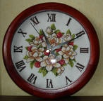

Домашнее задание:
§ 26, 27

